Slide 1




TRƯỜNG TIỂU HỌC SỐ 2 THỊ TRẤN TÂN UYÊN
CHÀO MỪNG QUÝ THẦY CÔ
VỀ DỰ GIỜ THĂM LỚP
Môn Tiếng Việt lớp 3
Giáo viên: Nguyễn Hải Yến
Lớp: 3A8

Slide 2


Slide 3
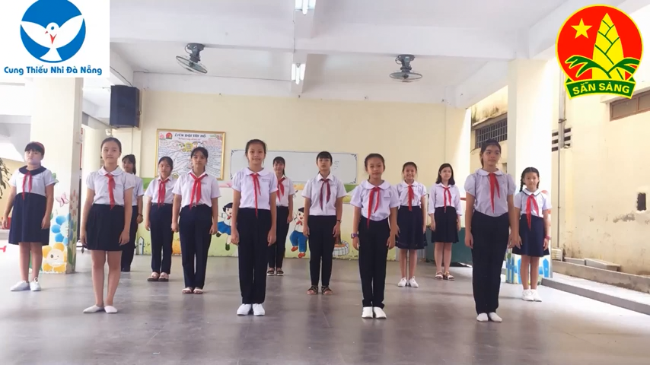

Slide 4
Thứ Năm ngày 31 tháng 10 năm 2024
Tiếng Việt
Bài 16. Ngày em vào Đội (Tiết 2)

Slide 5
3. Luyện đọc thuộc lòng.
Màu khăn tuổi thiếu niên
Suốt đời tươi thắm mãi
Như lời ru vời vợi
Chẳng bao giờ cách xa.
Này em, mở cửa ra
Một trời xanh vẫn đợi
Cánh buồm là tiếng gọi
Mặt biển và dòng sông.
Nắng vườn trưa mênh mông
Bướm bay như lời hát
Con tàu là đất nước
Đưa ta tới bến xa

Slide 6
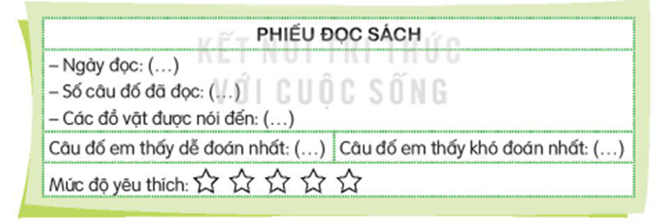
ĐỌC MỞ RỘNG:
Bài 1. Đọc các câu đố về đồ dùng học tập hoặc những đồ vật khác ở trường, viết phiếu đọc sách theo mẫu:

Slide 7
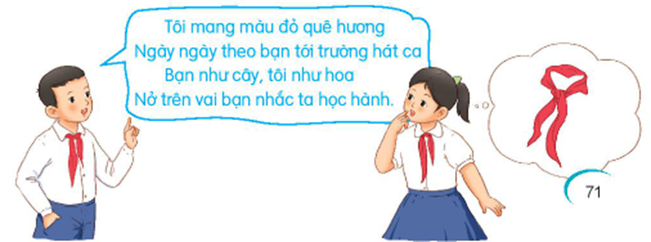
ĐỌC MỞ RỘNG:
Bài 2. Chia sẻ với bạn bè câu đố em tìm được và cùng bạn giải câu đố đó.

Slide 8
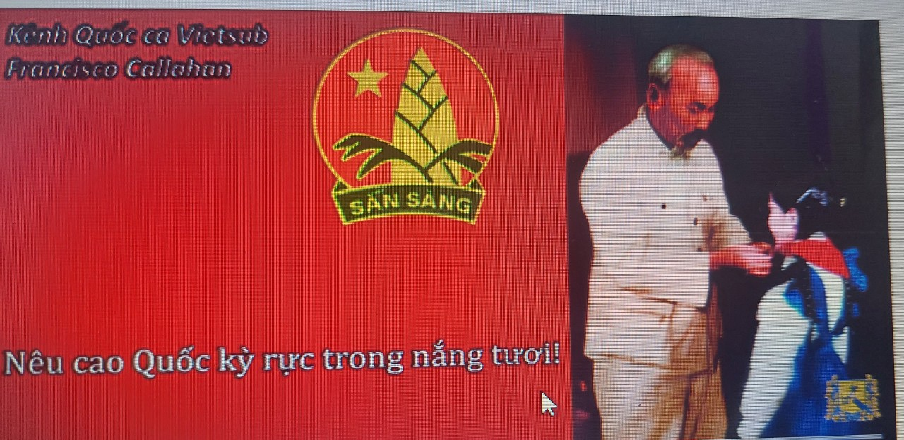

Slide 9

Vận dụng

Slide 10

XIN CHÂN THÀNH CẢM ƠN
QUÝ THẦY CÔ GIÁO VÀ CÁC EM
Notes:
10

